Slide 1
경영경제데이터분석
DID
(Difference in Differences)
최 현 홍
(hongchoi@khu.ac.kr)

Slide 2
Contents
Introduction
What is DID?
Conducting DID Analysis
Comparing DID with Other Methods
Recap
2

Slide 3
Introduction

Slide 4
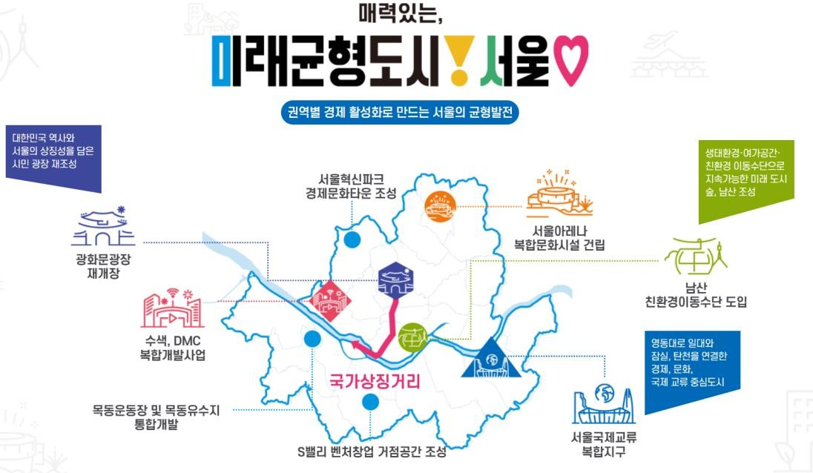
Introduction
도시재생사업의 부동산 가격 영향 평가
서울시 도시재생활성화사업
서울시 지역균형발전사업의 일환으로, 지역에 새로운 산업단지, 항만, 공항, 철도, 도로 등을 설치하여 핵심적인 기능을 부여하고 고용 기반을 창출하거나, 생활권 단위의 생활환경 개선, 기초생활 인프라 확충, 공동체 활성화, 골목경제 살리기 등을 추진하는 사업

Slide 5
Introduction
도시재생사업의 부동산 가격 영향 평가
이중차분법에 의한 도시재생사업이 아파트 가격에 미치는 영향 분석
박대근, 김홍순 (2020)
분석 대상 인과관계: 도시재생사업 수혜 → 아파트 가격 상승
처치군: 수유 1동
대조군: 수유 2동
그런데, 도시재생사업의 시행이라는 처치가 아파트 가격이라는 결과에 영 향을 미치는 데에는 시간이 소요됨
처치 이후로 아파트 거래가 일어나야 하기 때문
또한, 아파트 가격이라는 것은 이와 별개로 다양한 외부 요인에 의해
시간의 흐름에 따라 계속 변화하지 않나?
그냥 집값이 오르는 시기라서 아파트 가격이 오른 것인지 도시재생사 업으로 인해 아파트 가격이 오른 것인지 어떻게 알 수 있을까?

Slide 6
Introduction
도시재생사업의 부동산 가격 영향 평가
분석 자료
수유 1동과 수유 2동의 아파트 실거래가 자료
처치군/대조군이라는 구분 외에
분석 기간
처치 이전/이후라는 구분이 또 등장
도시재생사업 이전 시점: 2016년 2월 ~ 2017년 1월
도시재생사업 선정: 2017년 2월
도시재생사업 이후 시점: 2017년 3월 ~ 2018년 2월
기타 자료
수유 1동과 수유 2동의 인구통계 특성
인구, 연령대별 인구 비중 (영유아, 청소년, 청년, 중장년, 고령) 등

Slide 7
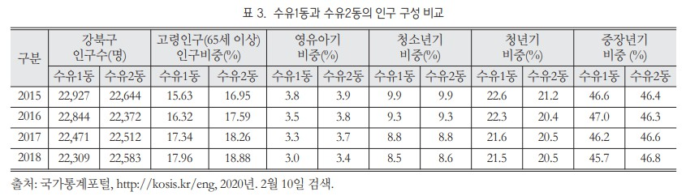
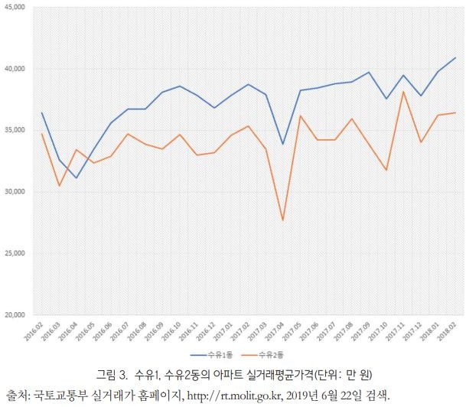
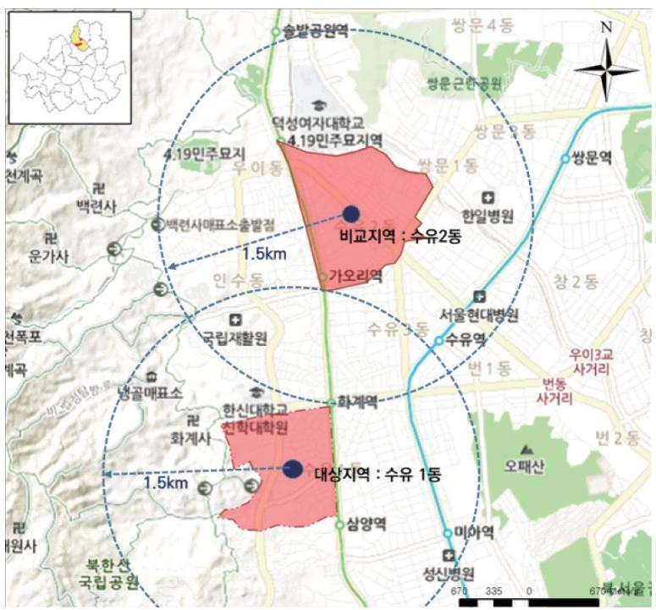
Introduction
도시재생사업의 부동산 가격 영향 평가
분석 대상 지역 주요 특성 비교
주요 인구통계 특성이 유사
과거 아파트 가격 변동 추이가 유사
지리적으로
인접

Slide 8
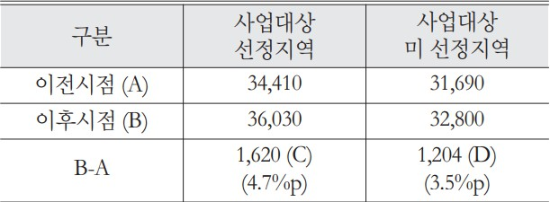
Introduction
도시재생사업의 부동산 가격 영향 평가
처치군과 대조군 그리고 사업 선정 이전과 이후에 대해 평균 아파트 거래가격은 아래와 같았음
처치군 대조군
도시재생사업이라는 처치로 인한 “처치효과”는 어느 정도일까…?
naïve한 결론) 처치군의 처치 이후 – 처치 이전? (36,030 – 34,410 = 1620 ?)
그런데 대조군을 보니 대조군도 처치 이후/이전 차이가 많이 나는데…?

Slide 9
Introduction
도시재생사업의 부동산 가격 영향 평가
해당 연구에서는 DID 분석 프레임워크를 활용, 시간의 변화에 따른 아 파트 가격 변화량을 대조군으로부터 도출하고, 처치군의 처치 전/후 변화량로부터 해당 변화량을 제하여 순수한 처치효과를 도출하였음
이러한 방식을 취하기 위해서는 어떤 가정이 필요할까?
분석 결과, 도시재생사업으로 인한 아파트 가격 상승의 순수 효과는 약 1.1%p 정도인 것으로 나타났음
해당 분석 기간은 아파트 가격이 상승하던 기간이었으므로, DID 방법론을 적절히 활용하지 않았다면 도시재생사업의 효과를 과대 평가하게 되었을 것

Slide 10
What is DID?

Slide 11
Difference in Differences
이중차분법(Difference-in-Differences)이란?
시간이 지남에 따라 처리군과 대조군 모두에서 관측되는 결과의 변화 를 고려함으로써 처치의 효과를 적절히 추정하는 분석 방법론
처치군의 처치 전후 차이 – 대조군의 처치 전후 차이 = 순수한 처치 효과
단, 시간의 흐름에 따른 두 그룹의 변화 추이가 동일하다고 가정
이중차분이라고 불리는 이유
차분: 두 관측값 사이의 차이를 구하는 것
횡단면(cross-sectional) 차분: 각 시점별 대조군과 처치군의 차이 측정
종단면(longitudinal) 차분: 각 그룹의 시간에 따른 차이 측정
“차분의 차분”을 이용해서 순수한 처치 효과를 분리하기 때문에 이중차 분이라고 불림

Slide 12




Difference in Differences
DID의 주요 가정
병행추세 (parallel trend) – 가장 중요
만약 처치가 이루어지지 않았다면, 처치군과 대조군의 결과변수 값이
처치 전후로 비슷한 추세를 보일 것이라는 가정
합리적인 가정 혹은 처치 전 데이터 추세를 활용하여 검증할 수 있음
단일 처치 (single treatment)
분석 기간동안 처치군에 하나의 처치만이 적용되었다는 가정으로, 다
른 외부요인이 처치군의 결과에 영향을 주지 않았다는 가정
실제 분석에서 다른 주요 처치(이벤트, 사건)이 없었는지 체크 필요
처치군과 대조군의 안정성 (stable treatment and control groups)
처치군과 대조군의 구성이 시간이 지나면서 크게 변화하지 않았으며
일관되다는 가정
필요 시 처치 전후 그룹의 주요 특성을 비교해볼 수 있음

Slide 13




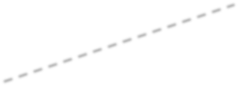







Difference in Differences
병행추세 가정의 시각적 표현
순수한 처치 효과를 알기 위해서는 누구와 누구를 비교해야 하나?
결과
2 처치 후 처치군
병행추세 가정 시,
5
처치가 없었을 경우의 처치군
(counterfactual,
반사실)
처치 후 대조군
처치 전 처치군
1
4
처치군
병행추세
처치 전 대조군 ₃
대조군
시간
처치(treatment)

Slide 14


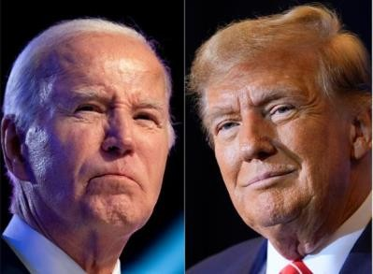

Difference in Differences
반사실 (counterfactual)
현실에서 실제로는 일어나지 않았지만, 처치가
다르게 이루어졌다면 발생했을 가상의 결과
만약 ~했다면 어땠을까?
예1) 기업이 A 전략을 시행하지 않았다면?
예2) 국가가 B 정책을 시행하지 않았다면?
실제로 관측하기가 어렵기 때문에 DID에서는
병행추세가정을 통해 반사실 결과를 가정함

Slide 15
Difference in Differences
인과성 추론에서 DID의 의의
현실(실무)에서 어떠한 전략 및 정책(처치)을 시행했을 때, 적절한 결
과 변화가 나타나기까지 시간이 필요한 경우가 많음
그런데, 시간이 흐름에 따라 다양한 요인이 함께 변화하며, 이는 인과
분석 대상이 되는 결과에도 영향을 미침
이러한 요인들은 매우 다양하며 모두 측정하여 모형에 포함하기 어려움
시간에 따른 변화를 통제하는 것은 매우 어려움
DID는 병행추세 가정을 바탕으로 실험에 준하는 분석 환경을 구축할 수 있도록 해주는 방법론
준실험(quasi-experimental) 방법

Slide 16
Difference in Differences
DID 추정량의 추정에는 선형회귀모형이 주로 활용됨
(DID는 분석 프레임워크)
DID 추정량 (DID Estimator)
DID 분석에서 핵심은 DID 추정량을 구하는 것
DID 추정량이란, 시간에 따른 결과 변화가 존재하는 상황에서 어떠한 처리가 결과에 미친 순수한 효과의 평균적인 수준을 측정한 값
시간에 따른 효과를 고려하는 상황에서, 우리는 처치군과 대조군이라 는 두 그룹 및 처치 이전과 이후라는 두 시점에 대해 다음 네가지의 상태를 고려할 수 있음
𝑇_{𝐵}: 처치 이전 (Before) 처치군 (Treatment)
𝑇_{𝐴}: 처치 이후 (After) 처치군 (Treatment)
𝐶_{𝐵}: 처치 이전 (Before) 대조군 (Control)
𝐶_{𝐴}: 처치 이후 (After) 대조군 (Control)

Slide 17
Difference in Differences
반사실 𝑇_{𝐴}’ 은 어떻게 표현?
처치 전후의 처치군과 대조군의 표현 및 DID 추정량
 | 처치 이전 (B) | 처치 이후 (A)
처치군 (T) | 𝑇_{𝐵} | 𝑇_{𝐴}
대조군 (C) | 𝐶_{𝐵} | 𝐶_{𝐴}
(1) DID 추정량 (DID estimator) =
𝑇_{𝐴} − 𝑇_{𝐵}
− (𝐶_{𝐴} − 𝐶_{𝐵})
𝑇_{𝐴} − 𝑇_{𝐵}: 처치군의 처치 전/후 변화
𝐶_{𝐴} − 𝐶_{𝐵}: 대조군의 처치 전/후 변화
어떤 차분?
순수한 처치 효과 = 처치군의 결과 변화 – 대조군의 결과 변화
(2) DID 추정량 (DID estimator) = 𝑇_{𝐴} − 𝐶_{𝐴} − (𝑇_{𝐵} − 𝐶_{𝐵})
𝑇_{𝐴} − 𝐶_{𝐴}: 처치 후 처치군과 대조군의 차이
𝑇_{𝐵} − 𝐶_{𝐵}: 처치 전 처치군과 대조군의 차이
순수한 처치 효과 = 처치
후
그룹 차이 – 처치
전
그룹 차이

Slide 18
Difference in Differences
DID Estimator의 시각적 표현 (식 1 기준) (1)
처치 후 처치군 (𝑇_{𝐴})
2
결과
𝑻_{𝑨} − 𝑻_{𝑩}
처치 전 처치군 (𝑇_{𝐵})
1
4
처치 후 대조군 (𝐶_{𝐴})
처치군
𝑪_{𝑨} − 𝑪_{𝑩}
처치 전 대조군 (𝐶_{𝐵})
3
대조군
시간
처치(treatment)

Slide 19

Difference in Differences
DID Estimator의 시각적 표현 (식 1 기준) (2)
처치 후 처치군 (𝑇_{𝐴})
2
결과
DID Estimator!
5 처치 X 처치군
𝑻_{𝑨} − 𝑻_{𝑩}
처치 전 처치군 (𝑇_{𝐵})
1
4
처치 후 대조군 (𝐶_{𝐴})
처치군
𝑪_{𝑨} − 𝑪_{𝑩}
처치 전 대조군 (𝐶_{𝐵})
3
대조군
시간
처치(treatment)

Slide 20




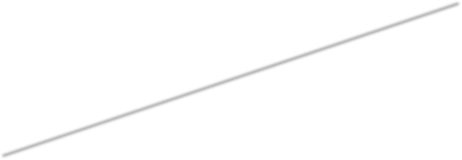
Difference in Differences
DID Estimator의 시각적 표현 (식 1 기준) (3)
처치 효과
𝑇_{𝐴} − 𝑇_{𝐵} − (𝐶_{𝐴} − 𝐶_{𝐵} )
결과
처치군의 변화 (𝑻_{𝑨} − 𝑻_{𝑩})
2
반사실
(counterfactual)
5
시간의 흐름에 따른 효과 (=대조군의 변화) (𝑪_{𝑨} − 𝑪_{𝑩})
1
4
처치군
3
대조군
시간
처치(treatment)

Slide 21
Difference in Differences
DID Estimator의 시각적 표현 (식 2 기준) (1)
처치 후 처치군 (𝑇_{𝐴})
2
결과
5
처치 전 처치군 (𝑇_{𝐵})
𝑻_{𝑨} − 𝑪_{𝑨}
1
4
처치 후 대조군 (𝐶_{𝐴})
처치군
𝑻_{𝑩} − 𝑪_{𝑩}
처치 전 대조군 (𝐶_{𝐵})
3
대조군
시간
처치(treatment)

Slide 22


Difference in Differences
DID Estimator의 시각적 표현 (식 2 기준) (2)
순수한 처치 효과
𝑇_{𝐴} − 𝐶_{𝐴} − (𝑇_{𝐵} − 𝐶_{𝐵} )
처치 후의 처치군과 대조군의 차이
(𝑻_{𝑨} − 𝑪_{𝑨})
결과
2
5
기존의 처치군과 대조군의 차이 (𝑻_{𝑩} − 𝑪_{𝑩})
처치 전 처치군 (𝑇_{𝐵})
1
4
처치군
처치 전 대조군 (𝐶_{𝐵})
3
대조군
시간
처치(treatment)

Slide 23
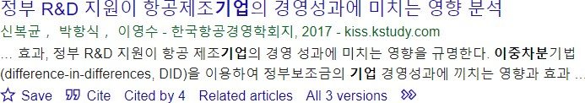
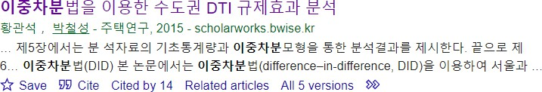
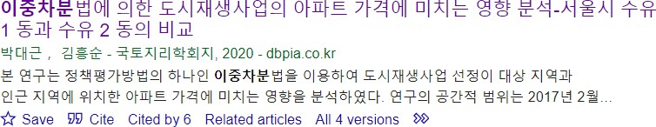
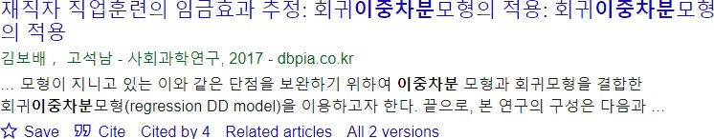
Difference in Differences
DID를 활용한 연구들 (1)
결과가 나타나기까지 시간이 필요한 경우가 많음
정부 R&D 지원
→ 경영 성과 변화
수도권 DTI 규제
→ 집값 변화
도시재생사업
→ 집값 변화
직업훈련
→ 임금 변화

Slide 24
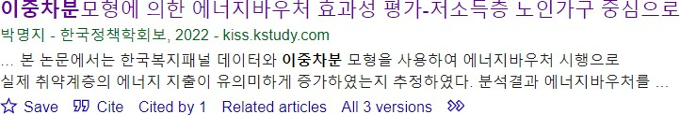
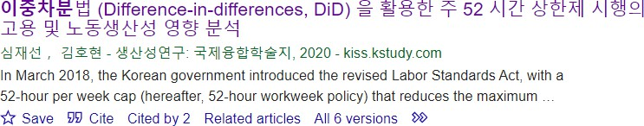
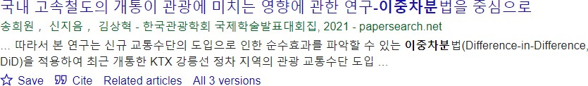
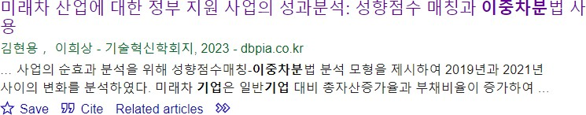
Difference in Differences
DID를 활용한 연구들 (2)
결과가 나타나기까지 시간이 필요한 경우가 많음
에너지 바우처 제공
→ 에너지 사용량 변화
노동 정책
→ 고용 및 생산성 변화
고속철도 개통
→ 관광 변화
PSM
정부 지원
→ 기업 성과 변화

Slide 25
Difference in Differences
DID 분석의 한계 (및 이에 따른 주의사항)
병행추세 가정의 검증이 어려운 경우 활용이 어려울 수 있음
통계적 검증, 시각적 자료를 이용한 병행추세 관찰, 기타 정성적 근거 제시 등이 필요
병행추세 가정이 가능한, 적절한 처치군/대조군 설정 필요
처치군과 대조군의 처리 시점이 다르거나 다양할 경우 활용이 어려울 수 있음
관찰되지 못한 혼동 변수로 인한 편향이 존재할 수 있음
관찰되지 못한 혼동 변수가 결과 변화에 영향을 미쳤을 수 있음

Slide 26
Conducting DID Analysis

Slide 27
Conducting DID Analysis
이중차분법(Difference-in-Differences)의 단계
이중차분법의 주요 분석 단계는 아래와 같이 나타낼 수 있음
기초 데이터 분석 및 병행추세 가정 검증
DID 추정량 추정
결과 해석

Slide 28


Conducting DID Analysis
기초 데이터 분석 및 병행추세 가정 검증 - 개요
본격적인 DID 분석에 앞서 분석 대상 데이터를 살펴보고 DID 분석의 적용이 적절한지 검증하는 단계
적절한 처치군/대조군 구성 여부, 병행추세가정 검증 등
본 섹션에서는 David Card와 Alan Krueger의 아래 연구 관련 데이터 를 활용하고자 함
Minimum wages and employment: A case study of the fast food industry in New Jersey and Pennsylvania (1993)

Slide 29
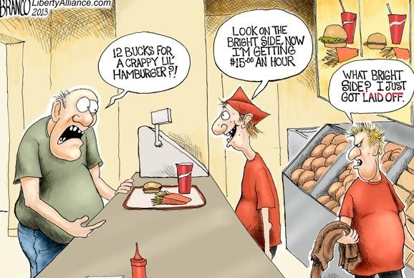
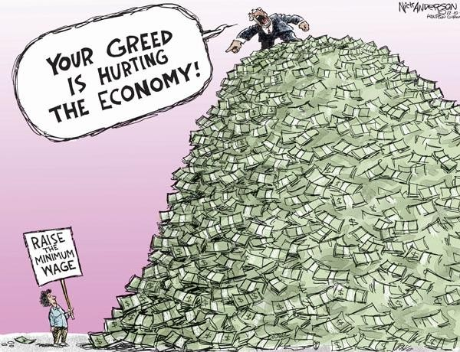
Conducting DID Analysis
데이터 설명 (Card & Krueger, 1999) – 최저임금 인상과 고용 변화
최저임금 인상이 고용을 감소시키는가?
위 주제는 최저임금 인상으로 인한 다양한 경제 파급 효과를 분석하는 데
있어 매우 중요한 주제 중 하나
중요한 주제이긴 하지만, 무작위 통제실험이 가능한 주제는 아님
그런데… 1992년 미국 북동부에 실험과 유사한 사건이 발생하였음

Slide 30
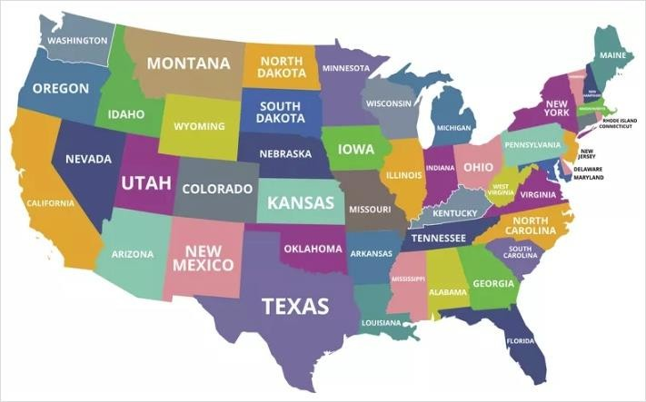

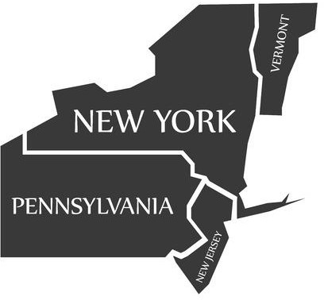

Conducting DID Analysis
데이터 설명 (Card & Krueger, 1999) – 뉴저지 주의 최저임금 인상
1992년 4월 뉴저지 주의 최저 임금이 시간당
4.25달러에서 5.05달러로 인상됨
반면, 뉴저지 주와 인접한 펜실베이니아 주는 최저 임금이 4.25달러로 그대로였음
그런데, 뉴저지 주와 펜실베이니아 주 접경지 역은 주민들의 생활권이 겹치며 인구통계적 특 성 역시 유사함
즉, 뉴저지 주 정부의 최저임금 인산 정책으로 인해 실험과 유사한 환경이 조성됨 (자연 실험)
처치: 최저임금 인상
처치군: 뉴저지
대조군: 펜실베이니아

Slide 31




Conducting DID Analysis
데이터 설명 (Card & Krueger, 1999) – 데이터 수집 방법
Card와 Krueger는 뉴저지(NJ)와 펜실베이니아(PA)에 있는 패스트 푸
드점을 대상으로 전화 조사를 실시하여 고용 변화를 측정하였음
1992년 2~3월: 최저임금 인상 전 조사 (NJ & PA)
1992년 4월: 최저임금 인상 (NJ)
1992년 11~12월: 최저임금 인상 후 조사 (NJ & PA)
왜 하필 패스트 푸드점이었을까?

Slide 32
Conducting DID Analysis
데이터 설명 (Card & Krueger, 1999) – 주요 변수
Card-Krueger 데이터 변수 목록
총 관측치 수: 840 (일부 결측치 존재)
id: 관측치 ID (같은 번호라면 같은 패스트푸드점)
treat: 처치 여부
1: 뉴저지, 0: 펜실베이니아
after: 조사 시점
1: 최저임금 인상 이후, 0: 최저임금 인상 이전
emp: 고용 인원
풀타임은 1, 파트타임은 근무시간에 따라 0.5 등으로 하여 합한 값
chain: 패스트푸드 체인 분류
4개의 서로 다른 패스트푸드 체인을 1, 2, 3, 4로 표현
분석 대상 인과: treat → emp
시점 정보: after

Slide 33
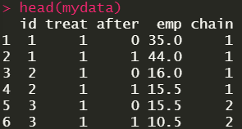
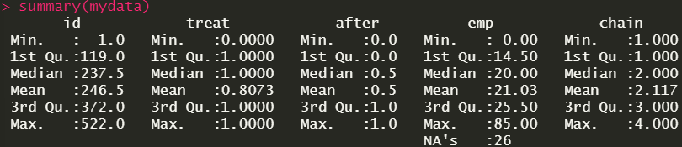
Conducting DID Analysis
1. 기초 데이터 분석 및 병행추세 가정 검증 – 기초통계량 분석
#데이터 불러오기
mydata <- read.csv("BEDA_3_DID_data_cardkrueger.csv")
#처음 몇 줄 보기
head(mydata)
#기초통계량 보기
summary(mydata)
시점 전:후 비율은 50:50
처치군(NJ)이 80%
emp 결측치가 26개

Slide 34

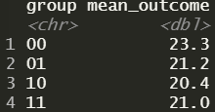
Conducting DID Analysis
기초 데이터 분석 및 병행추세 가정 검증 – 그룹별 고용 비교
앞서 연구에서 본 것처럼 처치군/대조군의 처치 전/후 emp 수치를 비교해보자
#관련 패키지 설치 및 불러오기 R 데이터프레임을 다루는 데 유용한 dplyr 패키지 설치
install.packages("dplyr") library(dplyr)
#처치군/대조군 및 처치 이전/이후 기준으로 emp 평균치 계산
mydata %>%
mutate(group = paste0(treat, after)) %>% group_by(group) %>%
treat와 after라는 두 기준으로
group이라는 새 기준 생성
summarise(mean_outcome = mean(emp, na.rm = TRUE))
그룹별로 emp의 평균을 구하는데, 계산에서 NA 제외
00: 대조군 처치 이전
01: 대조군 처치 이후
10: 처치군 처치 이전
11: 처치군 처치 이후
-2.1
+0.6
34

Slide 35
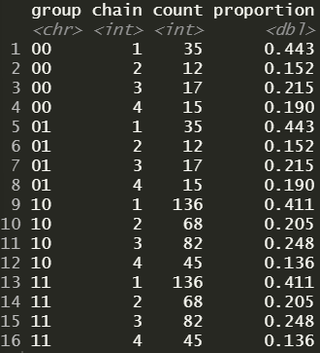
Conducting DID Analysis
처치/대조군
내에서는 동일
1. 기초 데이터 분석 및 병행추세 가정 검증 – 그룹 특성
두 지역의 체인점 유형 구성은?
#그룹별 체인점 유형 수 및 비중
mydata %>%
mutate(group = paste0(treat, after)) %>% group_by(group, chain) %>% summarise(count = n()) %>% mutate(proportion = count / sum(count))
group 및 chain으로 구분하고, 빈도 수 및 비중 출력
 | 유형1 | 유형2 | 유형3 | 유형4
대조군 | 0.443 | 0.152 | 0.215 | 0.190
처치군 | 0.411 | 0.205 | 0.248 | 0.136
대략 비슷

Slide 36
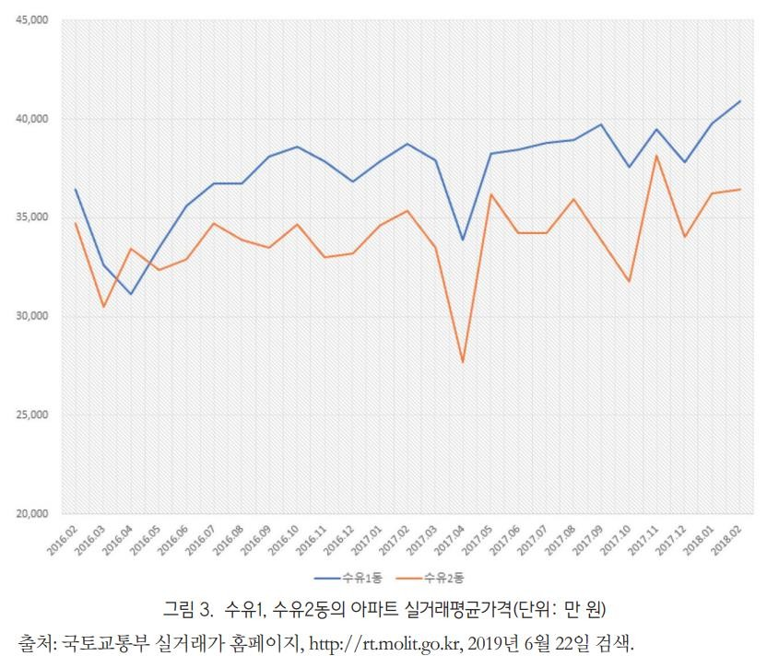
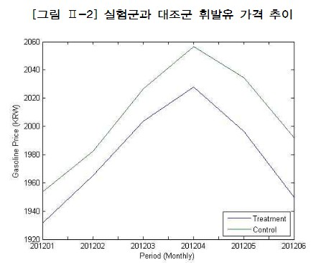
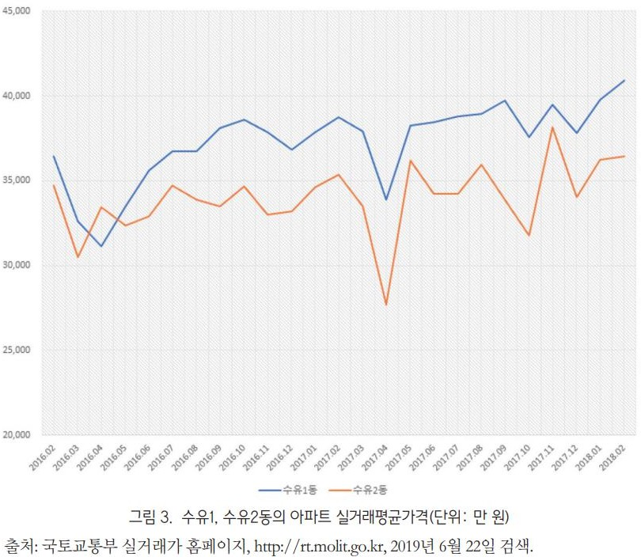
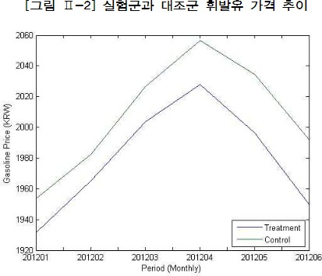
Conducting DID Analysis
기초 데이터 분석 및 병행추세 가정 검증 – 병행추세 가정 검증 (1)
DID 분석을 합리적으로 수행하기 위해 병행추세 가정의 검증이 필요
널리 활용되는 접근법 중 하나는 처치 이전 처치군과 대조군의 결과 변수 변화 추이를 시각적으로 비교하는 것 (추세적 유사성 비교)

Slide 37
Conducting DID Analysis
기초 데이터 분석 및 병행추세 가정 검증 – 병행추세 가정 검증 (2)
이러한 검증이 어려운 경우, 다른 방식을 통해 병행추세가정의 타당성 을 간접적으로 지지하는 방식이 활용될 수 있음
예를 들어, Card-Krueger 데이터에는 처치 전/후 라는 두 시점의 자료 만 존재하는데 어떻게 병행추세를 검증할 수 있을까?
Card와 Krueger의 경우 처치 전/후의 시차가 짧았고, 두 지역이 지리적으 로 인접해 있으며 비슷한 경제적 환경에 있었음
비슷한 집단이 비슷한 외부 영향을 받는다면 비슷한 추세를 보일 것이다! 라는, 병행추세 가정에 대한 간접적 근거 제시
Q. 만약에 처치군과 대조군 사이에 무시할 수 없을 정도로 큰 특성 차이가 존 재한다면 어떻게 하면 좋을까? (후술)

Slide 38
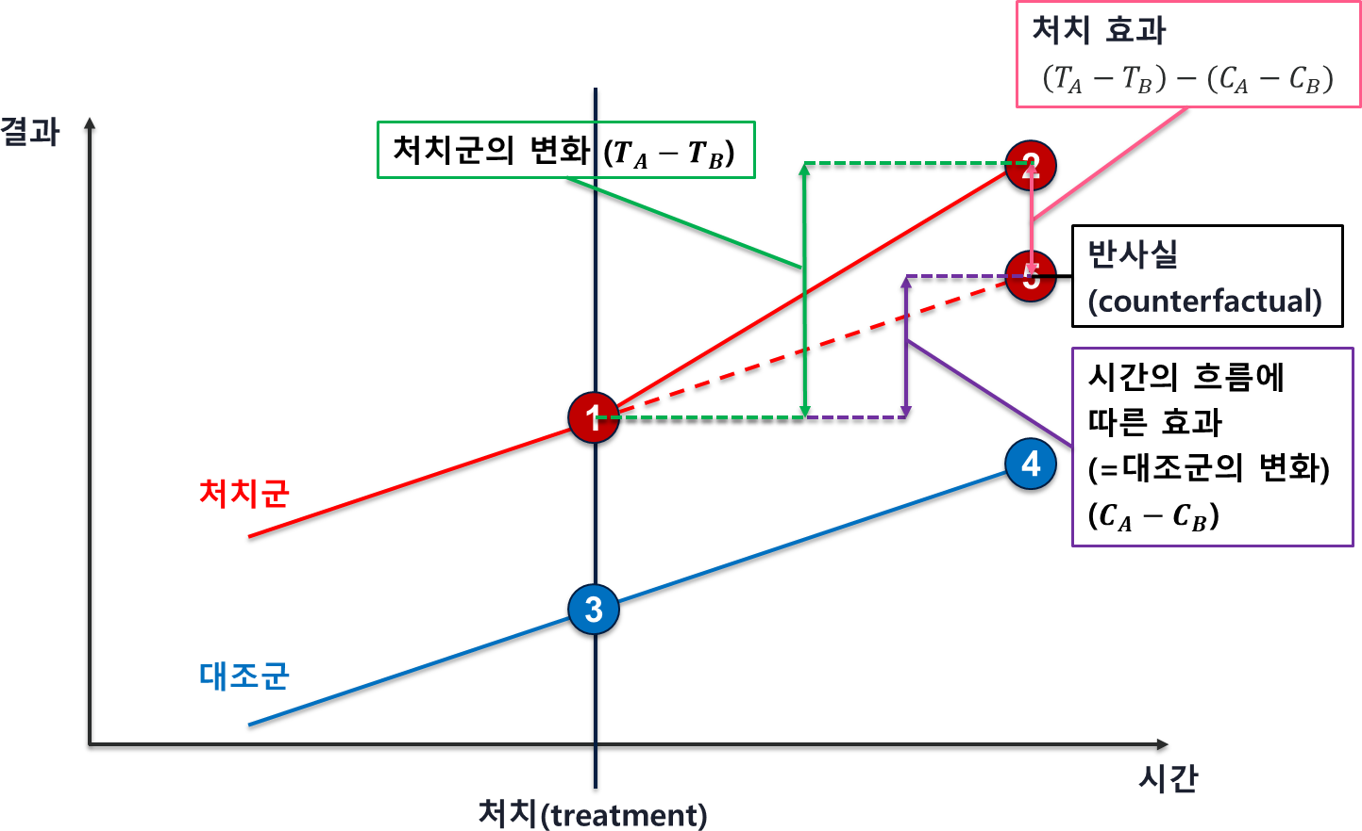
Conducting DID Analysis
DID 추정량 추정
DID 분석의 핵심인 DID Estimator, 즉 순수한 처치효과를 추정하는
모형을 구축하고 이를 바탕으로 DID Estimator를 추정하는 단계
앞서 학습한 주요 개념들을 변수화, 수식화하여 선형회귀분석 진행

Slide 39


Conducting DID Analysis
2. DID 추정량 추정 – 회귀식 표현을 위한 변수화
 | 처치 이전 (B) | 처치 이후 (A)
처치군 (T) | 𝑇_{𝐵} | 𝑇_{𝐴}
대조군 (C) | 𝐶_{𝐵} | 𝐶_{𝐴}
Treat와 After라는 두 변수로 변환/표현
 | 𝑇_{𝐵} | 𝑇_{𝐴} | 𝐶_{𝐵} | 𝐶_{𝐴}
Treat | 1 | 1 | 0 | 0
After | 0 | 1 | 0 | 1

Slide 40


Conducting DID Analysis
2. DID 추정량 추정 – 회귀식 도출
 | 𝑇_{𝐵} | 𝑇_{𝐴} | 𝐶_{𝐵} | 𝐶_{𝐴}
Treat | 1 | 1 | 0 | 0
After | 0 | 1 | 0 | 1
DID의 목적은 순수한 처치효과(DID Estimator)를 구하는 것
위 변수 표현법을 바탕으로 아래와 같은 선형회귀모형을 통해 DID
Estimator를 구할 수 있음
Treat 변수와 After 변수를 곱한,
교차항 혹은 상호작용항 (interaction term)
𝑌 = 𝛽₀ + 𝛽₁𝑇𝑟𝑒𝑎𝑡 + 𝛽₂𝐴𝑓𝑡𝑒𝑟 + 𝜷_{𝟑}𝑇𝑟𝑒𝑎𝑡 × 𝐴𝑓𝑡𝑒𝑟
왜…?
위 회귀식에서 𝜷_{𝟑}의 추정치가 DID Estimator

Slide 41
Conducting DID Analysis
2. DID 추정량 추정 – DID 추정량의 도출 배경
 | 𝑇_{𝐵} | 𝑇_{𝐴} | 𝐶_{𝐵} | 𝐶_{𝐴}
Treat | 1 | 1 | 0 | 0
After | 0 | 1 | 0 | 1
𝑌 = 𝛽₀ + 𝛽₁𝑇𝑟𝑒𝑎𝑡 + 𝛽₂𝐴𝑓𝑡𝑒𝑟 + 𝛽₃𝑇𝑟𝑒𝑎𝑡 × 𝐴𝑓𝑡𝑒𝑟
DID 추정량 (DID estimator) =
위 변수 표현법을 고려하면…
𝑇_{𝐵}= 𝛽₀ + 𝛽₁
𝑇_{𝐴}= 𝛽₀ + 𝛽₁ + 𝛽₂ + 𝛽₃
𝐶_{𝐵}= 𝛽₀
𝐶_{𝐴}= 𝛽₀ +𝛽₂
𝑇_{𝐴} − 𝑇_{𝐵} − (𝐶_{𝐴} − 𝐶_{𝐵})
𝑇_{𝐴} − 𝑇_{𝐵}= 𝛽₂ + 𝛽₃
𝐶_{𝐴} − 𝐶_{𝐵}= 𝛽₂
𝐷𝐼𝐷 𝐸𝑠𝑡𝑖𝑚𝑎𝑡𝑜𝑟= 𝛽₃

Slide 42

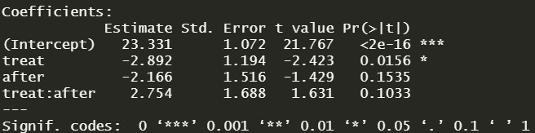
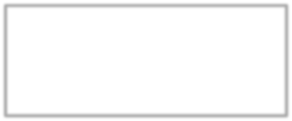
Conducting DID Analysis
2. DID 추정량 추정 – R 분석
콜론(:)은 두 변수를 곱한 교차항을 만들어줌
#통제변수를 포함한 이중차분분석
mydid2 <- lm (emp ~treat + after + treat:after, data = mydata) summary(mydid2)

Slide 43
Conducting DID Analysis
3. 결과 해석 – 모수 추정치
모수 추정 결과
𝑌 = 𝛽₀ + 𝛽₁𝑇𝑟𝑒𝑎𝑡 + 𝛽₂𝐴𝑓𝑡𝑒𝑟 + 𝛽₃𝑇𝑟𝑒𝑎𝑡 × 𝐴𝑓𝑡𝑒𝑟
Variables | Coefficient | Std.Error | P-value
Intercept (𝛽₀) | 23.331 | 1.072 | 0.0000
Treat (𝛽₁) | -2.892 | 1.194 | 0.0156
After (𝛽₂) | -2.166 | 1.516 | 0.1535
Treat:After (𝜷_{𝟑}) | 2.754 | 1.688 | 0.1033
5% 유의수준에서 유의 유의하지 않음 유의하지 않음
DID Estimator(𝜷_{𝟑})의 추정치가 유의하지 않음
즉, 순수한 처리 효과가 0과 다르다고 할 수 없음
즉, 뉴저지의 최저임금 인상이 고용 감소를 일으켰다고 말할 수 없음
근데 거의 유의한 것 같은데…? (p-value 0.1033)
그런데, 𝜷_{𝟑}의 값은 양수임 (?)
Card와 Krueger는 최저임금 인상이 고용 감소를 발생시키지 않았 으며, 심지어 고용을 증가시켰을 수 있다고 주장함

Slide 44







Conducting DID Analysis
3. 결과 해석 – 시각화 결과 (유의도 무관하게 추정치 단순 계산으로 작성)
𝑇_{𝐵}= 𝛽₀ + 𝛽₁
𝑇_{𝐴}= 𝛽₀ + 𝛽₁ + 𝛽₂ + 𝛽₃
𝐶_{𝐵}= 𝛽₀
결과
𝐶_{𝐵} (23.331)
3
펜실베이니아
𝐶_{𝐴}= 𝛽₀ +𝛽₂
𝐶_{𝐴} (21.165)
4
𝑇_{𝐵} (20.439)
2
𝑇_{𝐴} (21.027)
뉴저지
1
순수한 처치 효과 𝛽₃
𝑇_{𝐴} − 𝑇_{𝐵} − (𝐶_{𝐴} − 𝐶_{𝐵} )
5
𝑇_{𝐴}′ (18.273)
시간
처치(treatment)

Slide 45
Conducting DID Analysis
_{결과 해석 – 왜 이런 결과가…?} 데이터 분석을 통해 어떤 결과를 도출한 후,
해당 결과에 대한 합리적 설명을 제시하는 것도 중요함
Card와 Krueger는 최저임금 인상이 고용에 미치는 중립적인 혹은 긍 정적인 영향에 대해 다음과 같은 설명을 제시하였음
주변 지역으로부터의 인력 유입: 최저임금 인상으로 인해 비교적 임금이 적은 주변지역 노동자들이 해당 지역으로 유입될 수 있음
가격 전가: 기업들은 최저임금 인상에 따른 비용 증가를 소비자
가격에 전가할 수 있음
효율 임금 이론: 기업들은 더 높은 임금을 지불하여 근로자들의 동기를 부여하고 생산성을 향상시킬 수 있으며, 이에 따라 고용 감소 없이 임금 인상을 상쇄 가능할 수 있음
경제 활성화 및 인력 수요 증가: 최저임금 근로자들의 구매력이 증가하여, 지역 경제 내에서 소비가 증가하고, 기업들의 인력 수요 가 증가하여, 고용이 증가할 수 있음

Slide 46
Conducting DID Analysis
결과 해석 - 비판
Card와 Krueger의 연구는 DID를 활용한 가장 유명한 연구 중 하나이 고, 많은 후속 연구 및 논의를 촉발시켰지만 많은 비판을 받기도 하였 음 (Neumark-Wascher Criticism 등)
전화를 통한 설문조사 방식의 데이터 수집으로 인해 데이터의 질이 낮았 을 것이라는 비판
분석 기간이 정책으로 인한 고용 변화를 포착하기에는 너무 짧다는 비판
특정 지역에 국한된 결과라는 비판
Card와 Krueger는 이후 이러한 비판에 대응하여 노동부 고용 데이터 를 활용한 장기 데이터를 활용하여 자신들의 연구를 보완하기도 하였 음

Slide 47
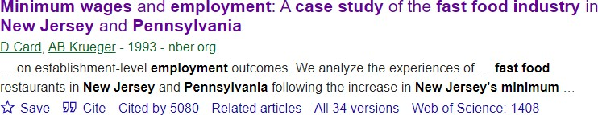
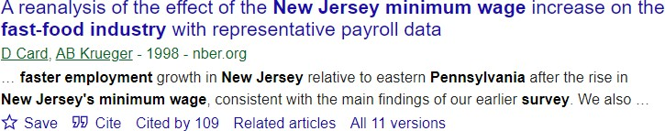
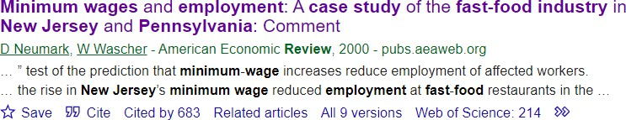
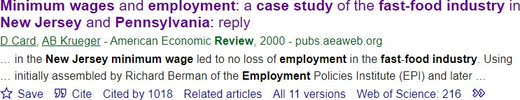
Conducting DID Analysis
번외) Card Krueger 연구 관련 연구자들의 디스전 (?)
최초 연구
다양한 비판 이후 보완 연구
비판을 논문으로 작성
비판 논문에
답하는 논문

Slide 48





Conducting DID Analysis
번외2) 연구자들의 디스전 – 와해성 혁신 이론 관련
혁신가의 딜레마 (1997) – 와해성 혁신 이론
와해성 혁신이란 도입 초기에는 기존기술보다 일시적으로 열등했던 신규 진입자에 의한 신기술이, 새로운 가치 도입과 함께 low-end 시장으로부터 확산되어 결국엔 시장 주도권을
Clayton Christensen
가져오는 현상입니다~!
이론 대성공 후 개념이 남용되기 시작함 (뭔가 새로운 것이 성공하면 다 와해성 혁신이라고 함)
이론이 현실과 맞지 않는다고 비판을 받기 시작함
특히 2014년 Jill Lepore가 The New Yorker에 The Disruption Machine이라는 글을 기고해 강도높은 비판 (맞는 경우가 없다, 미신적 믿음 수준이다 등…) https://www.newyorker.com/magazine/2014/06/23/the-disruption-machine
2016년 최초로 이론을 제시했던 Clayton Christensen 본인이 Harvard Business Review에 ‘What is Disruptive Innovation’이라는 글을 기고
https://hbr.org/2015/12/what-is-disruptive-innovation
다양한 연구와 논의가 다시금 파생
https://ieeexplore.ieee.org/abstract/document/9122042
48

Slide 49
Conducting DID Analysis
처치군과 대조군의 성격이 다르면…?
DID 분석을 수행할 때 처치군과 대조군이 특성이 다를 경우, 적절한 조 치가 필요할 수 있음
단, DID 분석의 경우 PSM이나 무작위통제실험 수준으로 엄밀한 처치군과 대조군 구성에 관심이 있지는 않으며, 병행추세 가정 및 표본 대표성을 만족시키는 것이 더 중요할 수 있음
다만, 처치군과 대조군의 특성이 유사하고, 같은 외부 영향을 받는
다고 가정할 수 있다면 병행추세 가정의 적절한 근거가 될 수 있음
다양한 해법이 존재할 수 있지만, 가능한 접근법 중 일부는:
방법 1) PSM을 이용해 적절한 처치군과 대조군을 구성한 후 DID
분석 시행
방법 2) 앞서 살펴본 DID 회귀식에 통제변수를 추가하여 분석

Slide 50
Conducting DID Analysis
추가 분석) 통제변수의 포함
혹시 두 지역의 패스트푸드 체인점 유형 구성이 달라서 이러한 차이 가 난 것이 아닐까?
𝑌 = 𝛽₀ + 𝛽₁𝑇𝑟𝑒𝑎𝑡 + 𝛽₂𝐴𝑓𝑡𝑒𝑟 + 𝛽₃𝑇𝑟𝑒𝑎𝑡 × 𝐴𝑓𝑡𝑒𝑟
+𝛽₄𝐶ℎ𝑎𝑖𝑛2 + 𝛽₅𝐶ℎ𝑎𝑖𝑛3 + 𝛽₆𝐶ℎ𝑎𝑖𝑛4
위 식과 같이 체인점 유형을 통제변수로 모형에 포함시킬 수 있음
이제 체인점 차이가 통제된 상황에서의 효과를 관찰
그런데, Chain 변수는 체인점 유형에 따라 1, 2, 3, 4로 표현되었는데,
이를 그냥 모형에 반영하면 연속변수와 같이 받아들여지게 됨
따라서, 이를 범주형 변수로 받아들이도록 R 프로그램에 설명해주 어야 함

Slide 51
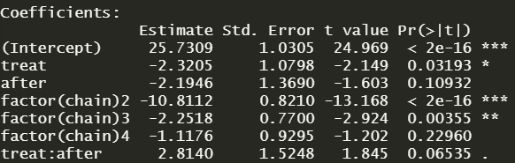

Conducting DID Analysis
추가 분석) 통제변수의 포함 – R 분석 결과
Chain이라는 변수 내 값들을 범주형으로 인식해달라는 함수
#통제변수를 포함한 이중차분분석
mydid2 <- lm (emp ~treat + after + treat:after + factor(chain), data = mydata) summary(mydid2)
각각 chain 변수값이 1인 관측치 ‘대비’
변수값이 2, 3, 4인 관측치의 종속변수(emp)의 영향을 나타냄

Slide 52
Conducting DID Analysis
추가 분석) 통제변수의 포함 – 결과 해석
𝑌 = 𝛽₀ + 𝛽₁𝑇𝑟𝑒𝑎𝑡 + 𝛽₂𝐴𝑓𝑡𝑒𝑟 + 𝛽₃𝑇𝑟𝑒𝑎𝑡 × 𝐴𝑓𝑡𝑒𝑟
모수 추정 결과
+𝛽₄𝐶ℎ𝑎𝑖𝑛2 + 𝛽₅𝐶ℎ𝑎𝑖𝑛3 + 𝛽₆𝐶ℎ𝑎𝑖𝑛4
Variables | Coefficient | Std.Error | P-value
Intercept (𝛽₀) | 25.731 | 1.031 | 0.0000
Treat (𝛽₁) | -2.321 | 1.080 | 0.0319
After (𝛽₂) | -2.195 | 1.369 | 0.1093
Treat:After (𝜷_{𝟑}) | 2.814 | 1.525 | 0.0654
Chain2 (𝛽₄) | -10.811 | 0.821 | 0.000
Chain3 (𝛽₅) | -2.252 | 0.770 | 0.004
Chain4 (𝛽₆) | -1.118 | 0.930 | 0.230
5% 유의수준에서 유의 유의하지 않음
10% 유의수준에서 유의
이번에는 𝜷_{𝟑}의 값이 양수로 유의했음 (p-value 0.065)
뉴저지 주의 최저임금 인상이 오히려 고용 증대를 불러왔다?
1번 체인점 유형에 비해 2번 및 3번 체인점 유형의 고용 수준이 유 의미하게 낮은 것으로 나타났음 (4번 체인과는 유의미한 차이 X)

Slide 53

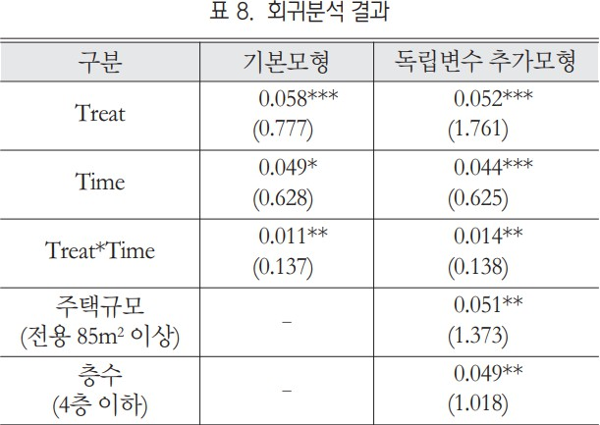
Conducting DID Analysis
보너스) 도입 부문에 살펴봤던 도시재생사업 연구의 분석 결과를 살펴보자
기본모형에서는 도시재생사업 시행 으로 인한 아파트 가격 상승 효과가 1.1%p
독립변수 추가를 통해 주택 규모 및 층수를 통제한 모형에서는 도시재생 사업의 아파트 가격 상승 효과가 1.4%p
이런 분석을 하지 않고 단순히 처치 군(수유1동)의 선정 이전/이후 가격만 비교했다면 도시재생사업 시행의 아 파트 가격 상승 효과를 4.7%p로 오해 했을 것
참고)
종속변수에 로그를 취한 모형의 경우 각 X에 대해 추정된 모수 𝜷에 대해,
𝜷 * 100 % 만큼의 영향이 종속변수에 있다고 해석함 ₅₃

Slide 54
Conducting DID Analysis
DID 분석을 어디에 활용해볼 수 있을지 생각해보자
디지털 마케팅 전략의 효과성 분석
광고 노출 등 마케팅 개입에 의한 매출 증대 효과 등
(제품 판매량이 이미 추세를 가지고 있다면?)
정부 정책 개입의 효과성 분석
수도권 DTI 규제, 출산 지원 정책 등
(부동산 가격/출산율이 이미 오르거나 내려가고 있다면?)
웨어러블 기기 보유가 건강 관리에 미친 영향, 친환경 소재가 제품 매
출에 미친 영향, 원격 근무가 업무 효율성에 미친 영향 등…
여러분의 관심 분야에서는 어떤 분석이 가능할까?

Slide 55
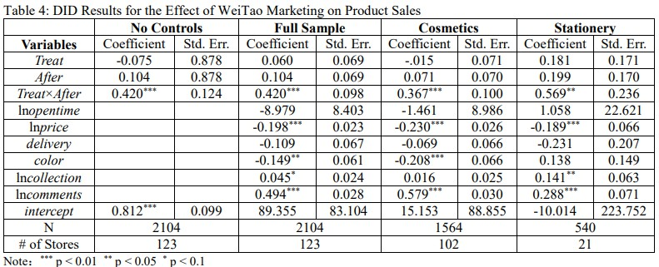
Conducting DID Analysis
보너스2) 디지털 마케팅 전략의 효과 우리는 이제 DID 연구의 결과를 해석할 수 있다!
Wan, Fei, and Fei Ren. "The effect of firm marketing content on product sales: Evidence from a mobile social media platform." Journal of Electronic Commerce Research 18.4 (2017): 288-302.
디지털 광고 노출 vs 미노출 제품 판매량 비교 (처치군: 광고 O, 대조군: 광고 X)
통제변수 O
전체표본
통제변수 O
화장품
통제변수 O
문구류
통제변수 X

Slide 56
Comparing DID with Other Methods

Slide 57
DID vs PSM
DID vs PSM
PSM과 DID는 서로 다른 강점을 가진 모형임
PSM은 처치군과 대조군의 적절한 구성 및 이로부터의 인과성 추론 근거 도출에 주요한 관심이 있음
DID는 시간의 변화로 인한 효과를 배제한, 순수한 처치효과 측정에
관심이 있음
따라서, 많은 연구들이 PSM과 DID를 함께 활용하기도 함
PSM으로 적절한 처치군과 대조군을 구성하고, 해당 처치군과 대
조군을 활용하여 순수한 처치효과 측정을 위해 DID 활용
PSM을 이용한 적절한 처치군 및 대조군 구성은 병행추세가정 강 화에도 도움이 될 수 있음

Slide 58
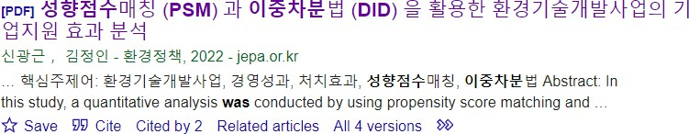
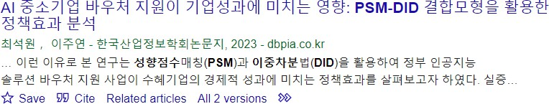
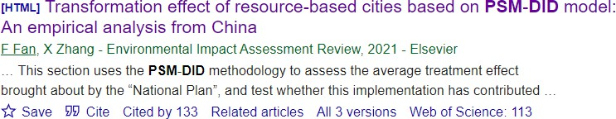
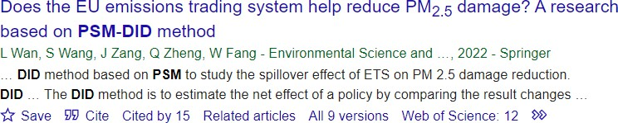
DID vs PSM
처치군과 대조군의 특성 차이가 클 가능성 높음
+
처치 이후 성과 창출에 시간 소요
기업 특성 다양
R&D 성과 창출에 시간 소요
PSM과 DID를 함께 활용한 연구들
기업 특성 다양
기업 성과 개선에 시간 소요
도시 특성 다양
도시계획 성과가 나타나는데 시간 소요
국가/지역 특성 다양 환경 개선에 시간 소요

Slide 59
DID vs Linear Regression Model
DID vs 선형회귀모형
기본 DID는 선형회귀모형을 이용하여 모수 추정이 이루어짐
순수한 처치효과(DID Estimator)가 통계적으로 유의한지 여부를 선형회귀모형을 활용해 검증
즉, DID는 분석 프레임워크이고 해당 분석에서 핵심 모수 추정(DID Estimator)을 위해 선형회귀모형이 활용됨
혼동변수 통제 및 인과성 논의 강화를 위해 DID 선형회귀모형에 통제 변수가 추가될 수도 있음

Slide 60
Recap

Slide 61
Recap
이중차분법(Difference-in-Differences)이란?
시간이 지남에 따라 처리군과 대조군 모두에서 관측되는 결과의 변화 를 고려함으로써 처치의 효과를 적절히 추정하는 분석 방법론
 | 처치 이전 (B) | 처치 이후 (A)
처치군 (T) | 𝑇_{𝐵} | 𝑇_{𝐴}
대조군 (C) | 𝐶_{𝐵} | 𝐶_{𝐴}
DID 추정량 (DID estimator) = 𝑇_{𝐴} − 𝑇_{𝐵} − (𝐶_{𝐴} − 𝐶_{𝐵} )
𝑇_{𝐴} − 𝑇_{𝐵}: 처치군의 처치 전/후 변화
𝐶_{𝐴} − 𝐶_{𝐵}: 대조군의 처치 전/후 변화
순수한 처치 효과 = 처치군의 결과 변화 – 대조군의 결과 변화

Slide 62
Recap
DID Estimator의 시각적 표현
처치 효과
𝑇_{𝐴} − 𝑇_{𝐵} − (𝐶_{𝐴} − 𝐶_{𝐵} )
결과
처치군의 변화 (𝑻_{𝑨} − 𝑻_{𝑩})
2
반사실
(counterfactual)
5
시간의 흐름에 따른 효과 (=대조군의 변화) (𝑪_{𝑨} − 𝑪_{𝑩})
1
4
처치군
3
대조군
시간
처치(treatment)

Slide 63
Recap
인과성 추론에서 DID의 의의
현실(실무)에서 어떠한 전략 및 정책(처치)을 시행했을 때, 적절한 결
과 변화가 나타나기까지 시간이 필요한 경우가 많음
그런데, 시간이 흐름에 따라 다양한 요인이 함께 변화하며, 이는 인과
분석 대상이 되는 결과에도 영향을 미침
이러한 요인들은 매우 다양하며 모두 측정하여 모형에 포함하기 어려움
시간에 따른 변화를 통제하는 것은 매우 어려움
DID는 병행추세 가정을 바탕으로 실험에 준하는 분석 환경을 구축할 수 있도록 해주는 방법론
준실험(quasi-experimental) 방법

Slide 64
Recap
DID 분석의 한계 (및 이에 따른 주의사항)
병행추세 가정의 검증이 어려운 경우 활용이 어려울 수 있음
통계적 검증, 시각적 자료를 이용한 병행추세 관찰, 기타 정성적 근거 제시 등이 필요
병행추세 가정이 가능한, 적절한 처치군/대조군 설정 필요
처치군과 대조군의 처리 시점이 다르거나 다양할 경우 활용이 어려울 수 있음
관찰되지 못한 혼동 변수로 인한 편향이 존재할 수 있음
관찰되지 못한 혼동 변수가 결과 변화에 영향을 미쳤을 수 있음

Slide 65
Recap
이중차분법(Difference-in-Differences)의 단계
이중차분법의 주요 분석 단계는 아래와 같이 나타낼 수 있음
기초 데이터 분석 및 병행추세 가정 검증
DID 추정량 추정
결과 해석

Slide 66
Recap
PSM vs (DID & 선형회귀모형)
DID vs PSM
PSM과 DID는 서로 다른 강점을 가진 모형으로, PSM은 처치군과 대조군의 적절한 구성 및 이로부터의 인과성 추론 근거 도출에 주 요한 관심이 있는 반면 DID는 시간의 변화로 인한 효과를 배제한, 순수한 처치효과 측정에 관심이 있음
따라서, 많은 연구들이 PSM과 DID를 함께 활용하기도 함
DID vs 선형회귀모형
DID Estimator의 추정은 선형회귀모형을 통해 이루어짐
DID는 분석 프레임워크라고 볼 수 있음
통제변수를 포함하여 혼동변수를 통제하고 인과성 논의를 강화할 수 있음

